Slide 1




”
何 / 处 / 言 / 初 / 心 青 / 春 / 不 / 散 / 场
X年X班毕业相册

Slide 2
入学的我们
上学的我们
毕业的我们
十年后的我们
青春羞涩
刻苦认真
难舍难分
各自安好

Slide 3
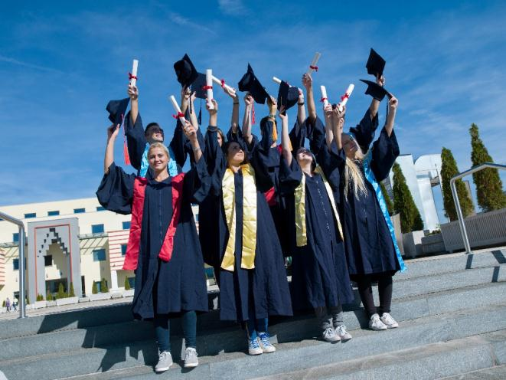
入学的我们
青春羞涩

Slide 4
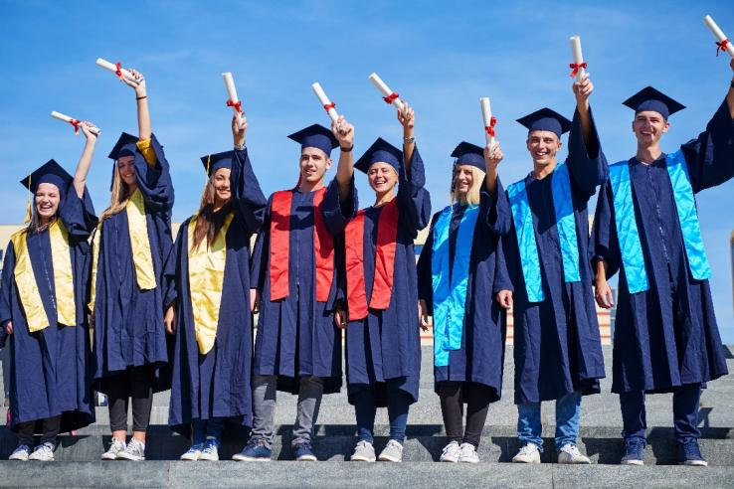
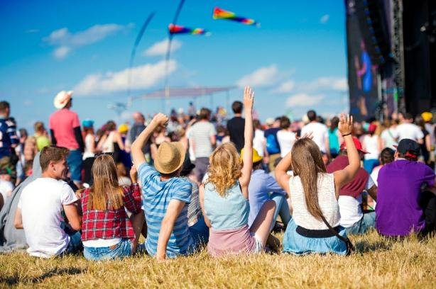

Slide 5

毕业聚会就是你笑着喝完这瓶啤酒说
“以后无论如何也要再聚在一起”
可是却再也聚不齐了。

Slide 6
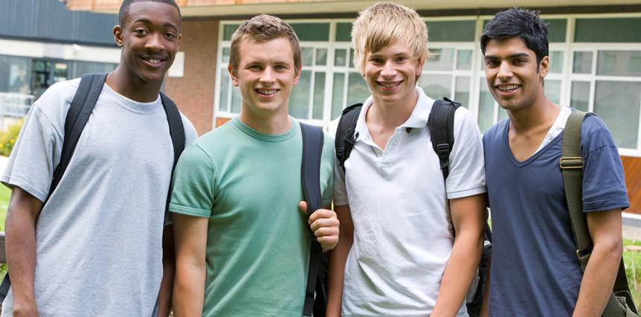
六月，栀子花开，毕业季，我想要一场毕业旅行，一场关于青春，关于友情的旅程

Slide 7
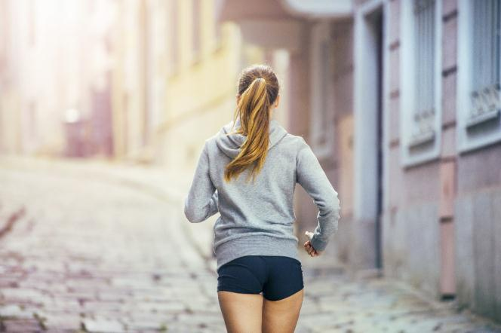
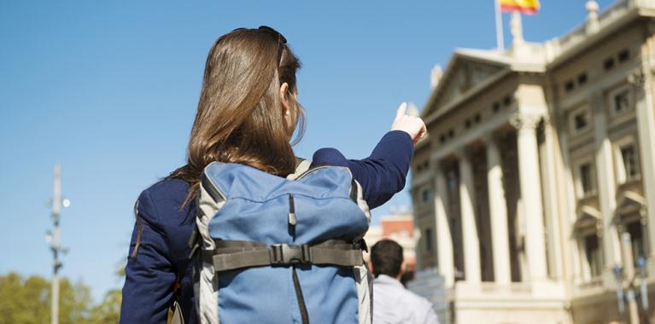

Slide 8
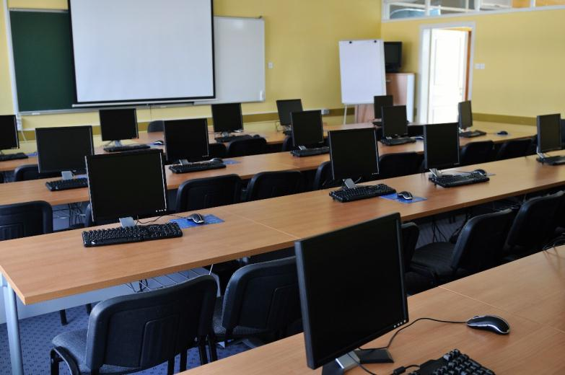
上学的我们
刻苦认真

Slide 9
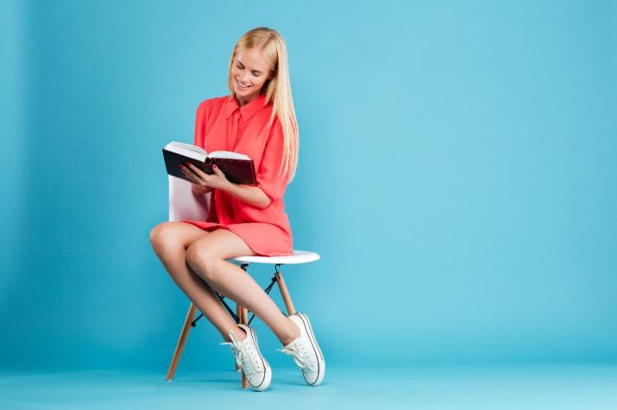


Slide 10
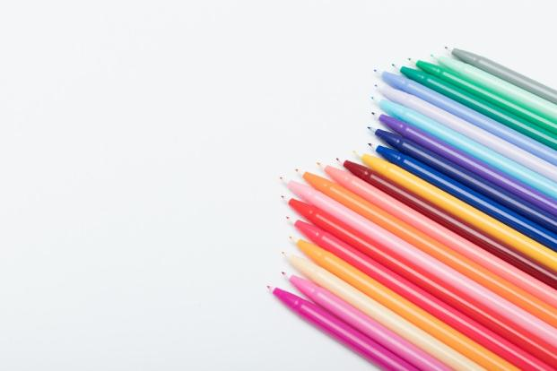
毕业聚会就是你笑着喝完这瓶啤酒说
“以后无论如何也要再聚在一起”
可是却再也聚不齐了。

Slide 11

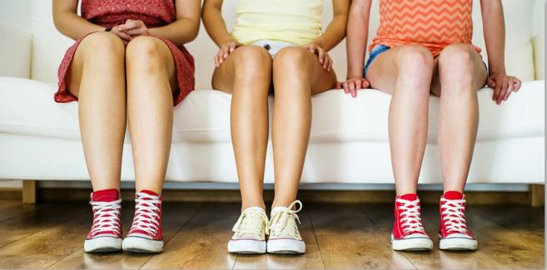
这大概是老师唯一没有骗我们的事 三年真的很短

Slide 12



Slide 13

毕业聚会就是你笑着喝完这瓶啤酒说
“以后无论如何也要再聚在一起”
可是却再也聚不齐了。

Slide 14

毕业的我们
难舍难分

Slide 15
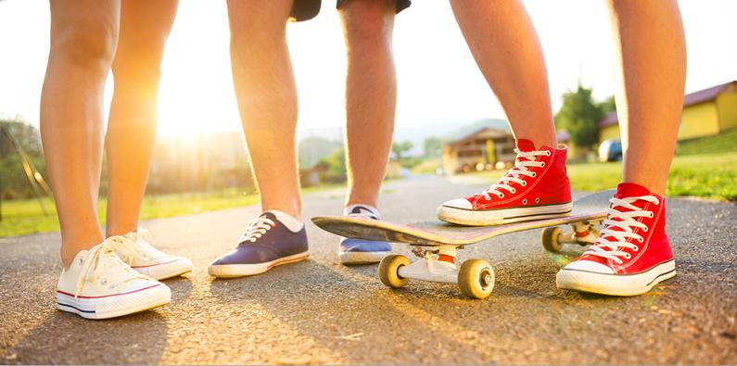
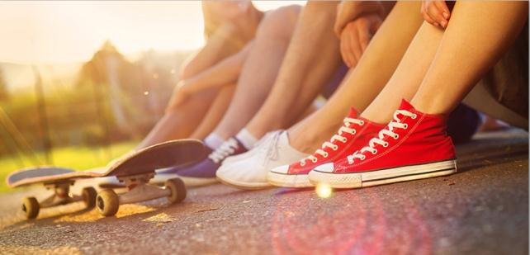

Slide 16
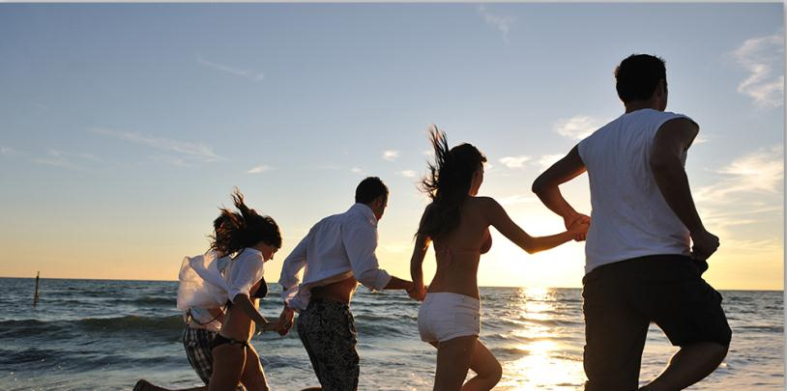
这大概是老师唯一没有骗我们的事 三年真的很短

Slide 17
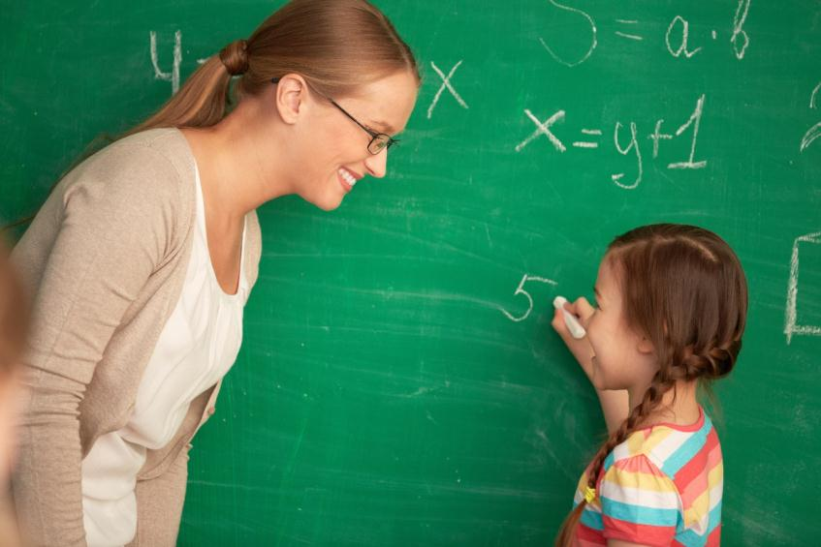
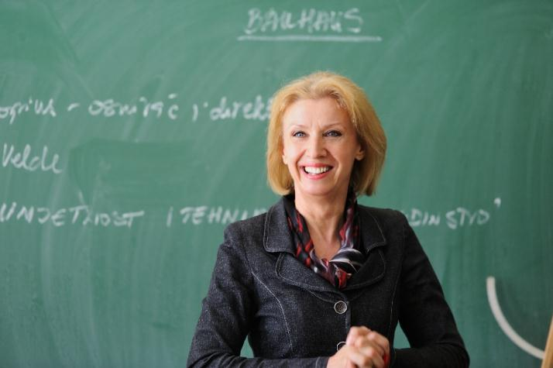

Slide 18

十年后的我们
各自安好

Slide 19
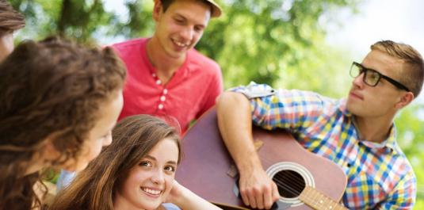


Slide 20
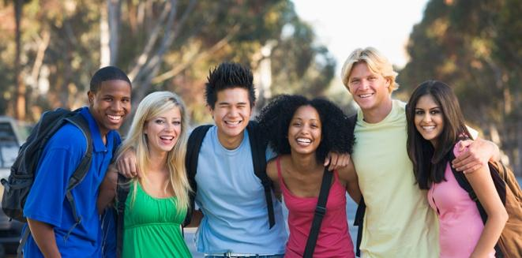

这大概是老师唯一没有骗我们的事 三年真的很短

Slide 21
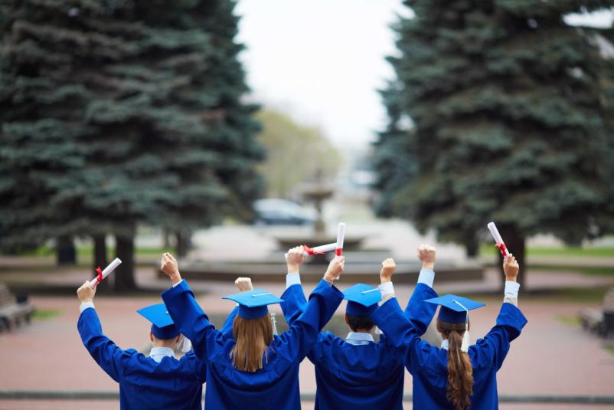
毕业聚会就是你笑着喝完这瓶啤酒说
“以后无论如何也要再聚在一起”
可是却再也聚不齐了。

Slide 22



”

